Slide 1

Funkcionalno programiranje
(materijali preuzeti od doc. Dr Milane GrbiĆ)
Lambda račun
Notes:
NOTE:
To change the image on this slide, select the picture and delete it. Then click the Pictures icon in the placeholder to insert your own image.

Slide 2
Lambda račun

Slide 3
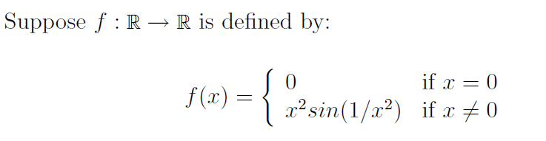
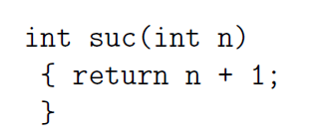
Lambda račun
Funkcije u matematici imaju imena.
Funkcije u programskim jezicima imaju imena.

Slide 4


Lambda račun
Lambda račun možemo da shvatimo kao račun anonimnih (neimenovanih) funkcija.
  Metod za predstavljanje funkcija;
  Skup pravila za sintaksnu transformaciju;
Istorijat lambda računa:
  1930. - Alonzo Church;
  1932/1933. godina prva verzija lambda računa;
  1941. godina druga verzija lambda računa;

Slide 5
Zadaci:
U lambda notaciji zapisati funkciju identiteta.
U lambda notaciji napisti funkciju koja vraća dvostruku vrijednost svog argumenta.

Slide 6

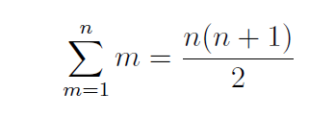
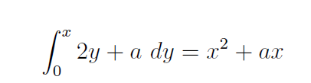

Prednosti upotrebe lambda računa
$f(x)→$ $f x;$
$f x y$ $→\left(f\left(x\right)\right)\left(y\right);$
$λx.λy. t\left[x,y\right] →$ $λx y.t\left[x,y\right];$
$λx. x y→λx. \left(x y\right);$
Slobodne (m i y u prvom i drugom izrazu) i vezane (n u trećem) varijable;

Slide 7





Prednosti upotrebe lambda računa
Promjena imena vezane varijable (alfa konverzija);
Identična imena slobodnih i vezanih varijabli;

Slide 8
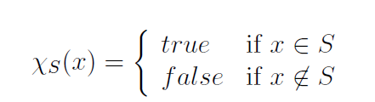


Raselov paradoks
Neka je dat skup $S$.
Neka je dat unarni predikat $P$. Ako pretpostavimo da skup svih $x$ zadovoljava predikat $P$, pišemo $P(x)$ ili $P(x) = true$.
Skupovi vs predikati?
Raselov paradoks;
Tipovi;

Slide 9

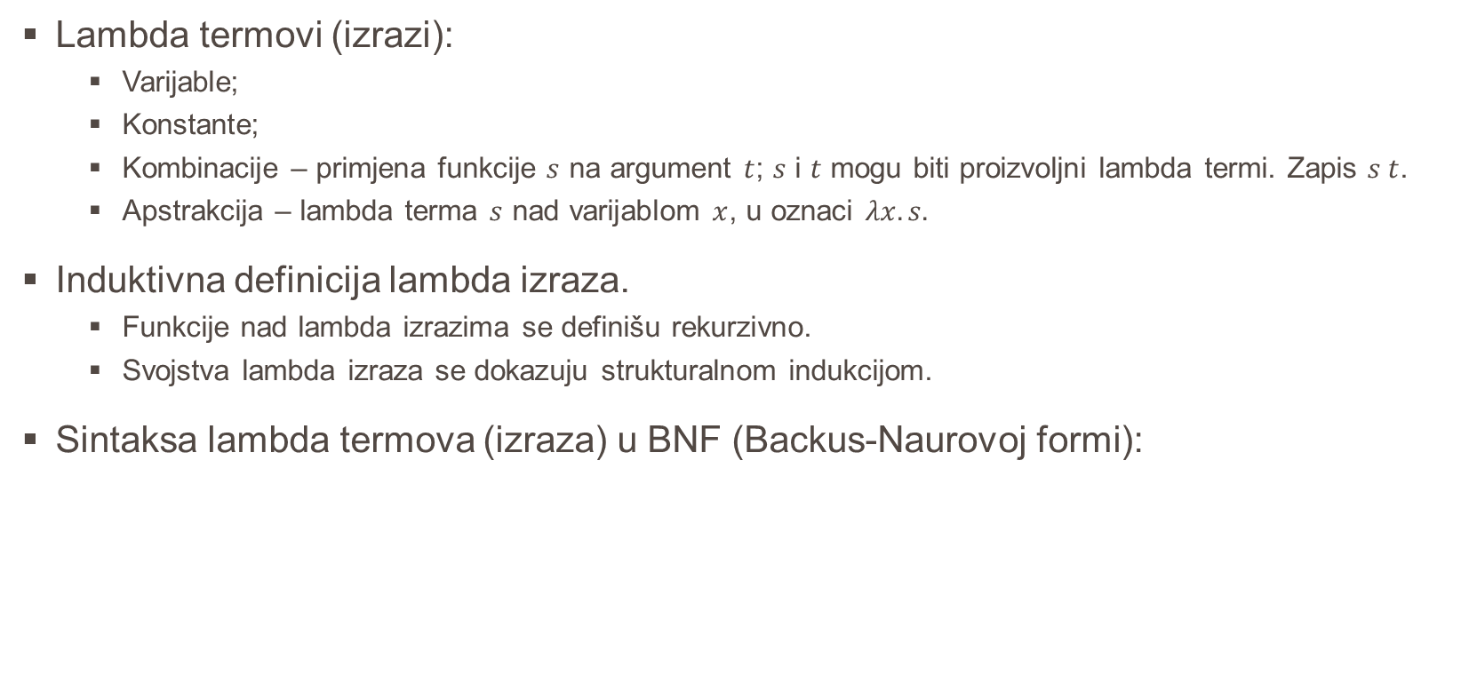
Lambda račun kao formalni sistem
Lambda termovi (izrazi):
  Varijable;
  Konstante;
  Kombinacije – primjena funkcije $s$ na argument $t$; $s$ i $t$ mogu biti proizvoljni lambda termi. Zapis $s t$.
  Apstrakcija – lambda terma $s$ nad varijablom $x$, u oznaci $λx.s.$
Induktivna definicija lambda izraza.
  Funkcije nad lambda izrazima se definišu rekurzivno.
  Svojstva lambda izraza se dokazuju strukturalnom indukcijom.
Sintaksa lambda termova (izraza) u BNF (Backus-Naurovoj formi):

Slide 10

Zadaci
Da li su sljedeći izrazi lambda izrazi ili ne? Obrazložiti odgovor.
  $42$
  $(+6)$
  $λy. ∗2 y$
  $λv. v x y$
  $\left(λf. λa.λb. f a b\right)(λx. (λy. x))$

Slide 11

Slobodne i vezane varijable
Za pojavljivanje $v$ u lambda izrazu $E$ kažemo da je vezano ako se javlja u podizrazu $E_{1}$ od $E$ u formi $λv. E_{1}$.
Ako promjenljiva nije vezana u nekom izrazu, tada je njeno pojavljivanje slobodno.
Lambda račun se naziva čist ako ne uključuje konstante.
Ako lambda račun uključuje konstante, onda se naziva primjenjen.

Slide 12
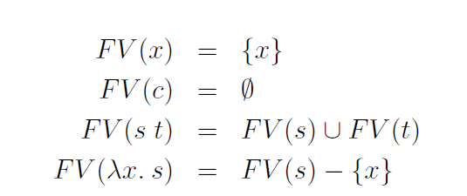

Slobodne i vezane varijable
Skup slobodnih varijabli u izrazu $s$ označavamo sa $FV(s)$ i definišemo rekurzivno na sljedeći način:

Slide 13
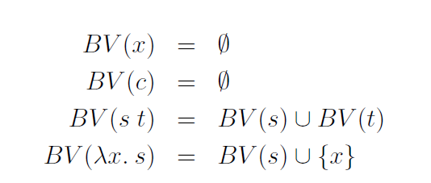

Slobodne i vezane varijable
Skup vezanih varijabli u izrazu $s$ označavamo sa $BV(s)$ i definišemo rekurzivno na sljedeći način:

Slide 14

Zadaci
Za lambda izraz
$s=(λx y. x)(λx. z x)$
odrediti $FV(s)$ i $BV\left(s\right).$
Notes:
FV(s)={z} BV(s)={x, y}

Slide 15

Slobodne i vezane varijable
Teorema:
Za proizvoljan lambda term (izraz) $s$, skup $FV(s)$ je konačan.
Dokaz:
Indukcijom.
Teorema:
Za proizvoljan lambda term (izraz) $s$, skup $BV(s)$ je konačan.
Dokaz:
Indukcijom.

Slide 16
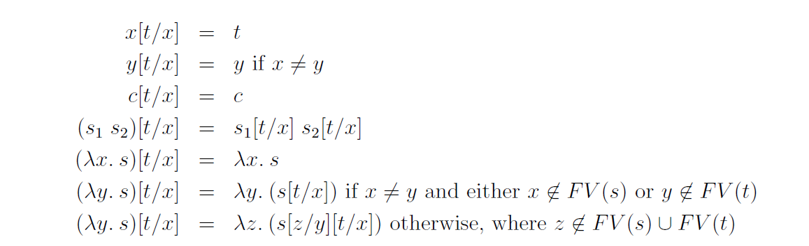

Zamjena
Lambda apstrakcija i primjena;
Sa $t[s/{x] }$označavamo zamjenu varijable $x$ u izrazu $t$ izrazom $s$.
Notes:
Ovo sa FV uslovima je bitno u npr. Sledecem scenariju:
(y.x+y)[y/x] = y. y+y
Dakle, ako ne bi bilo tog uslova smisao lambda fje bi se promenio sa dodaj x na argument na dupliraj argument…

Slide 17


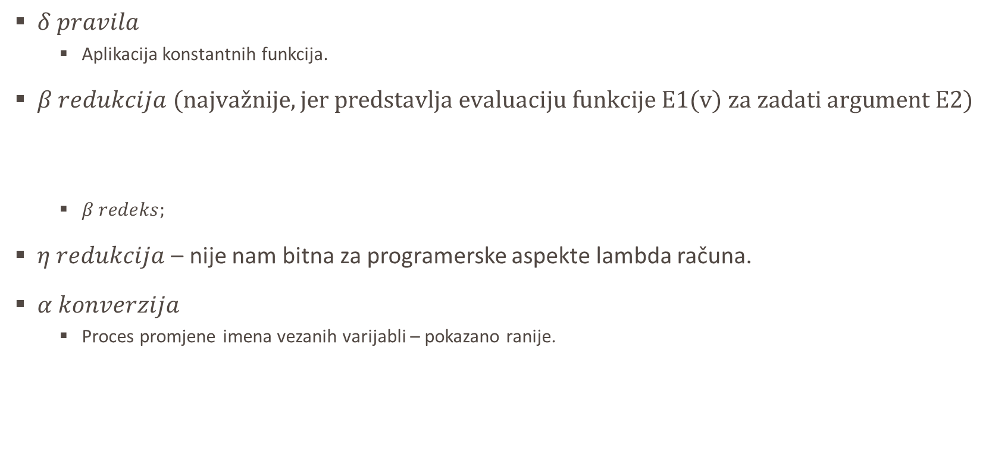
Izračunavanje vrijednosti lambda izraza
$δ pravila$
  Aplikacija konstantnih funkcija.
$β redukcija (najvažnije, jer predstavlja evaluaciju funkcije E1(v) za zadati argument E2)$
  $β redeks;$
$η redukcija$ – nije nam bitna za programerske aspekte lambda računa.
$α konverzija$
  Proces promjene imena vezanih varijabli – pokazano ranije.

Slide 18
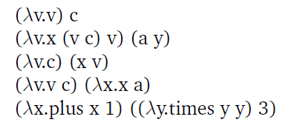
Zadaci
Izračunati vrijednost sljedećih lambda izraza:

Slide 19

Zadaci
Izračunati vrijednost lambda izraza:

Slide 20



Izračunavanje vrijednosti lambda izraza
$δ pravila$
  Aplikacija konstantnih funkcija.
$β redukcija$
  $β redeks;$
$η redukcija$
  označavaju istu funkciju ako se $x$ ne javlja kao slobodno u $E$; $E$ mora biti funkcija;
$α konverzija$
  Proces promjene imena vezanih varijabli.
  Sintaksno ekvivalentni termi se smatraju različitim reprezentacijama iste apstrakcije.
  Primjer

Slide 21
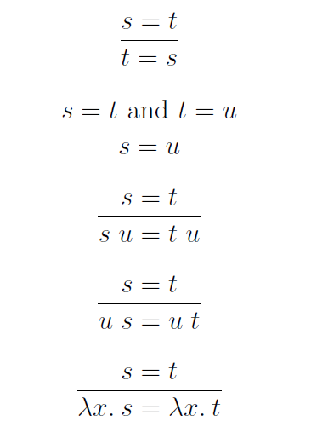
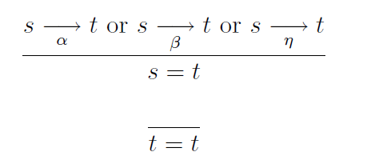



Jednakost lambda izraza
Dva lambda terma su jednaka ako se je moguće dobiti jedan iz drugog konačnim nizom$α$, $β$i $η$ konverzija.

Slide 22
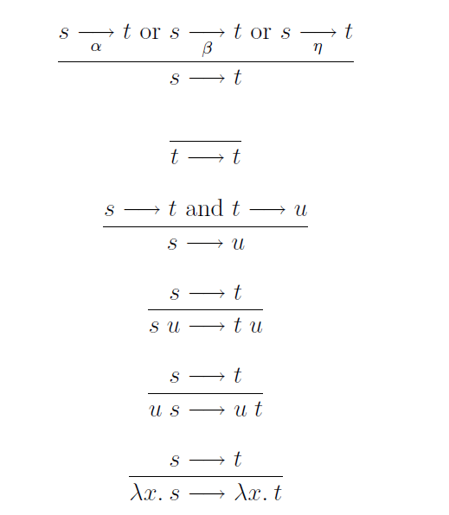
Lambda redukcije

Slide 23

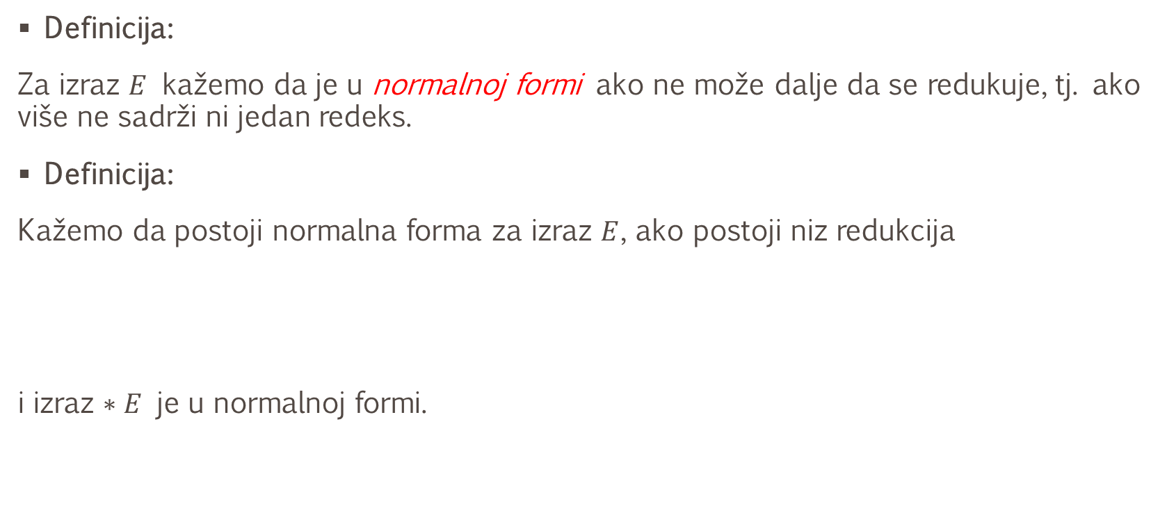
Normalne forme
Definicija:
Za izraz $E$ kažemo da je u normalnoj formi ako ne može dalje da se redukuje, tj. ako više ne sadrži ni jedan redeks.
Definicija:
Kažemo da postoji normalna forma za izraz $E$, ako postoji niz redukcija
i izraz $∗E$ je u normalnoj formi.

Slide 24
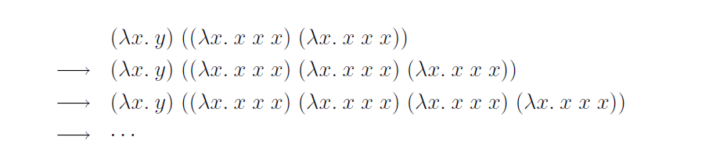

Strategije redukcije
Teorijska razmatranja i funkcionalno programiranje?
Izbor narednog redeksa na dva najčešća načina:
  Najlevlji i najunutrašnjiji redeks (naziva se još redukcija po vrednosti ili aplikativna redukcija) – ne mora da se završi.
  Najlevlji redeks (naziva se još redukcija po nazivu ili lenja redukcija ili normalna redukcija) – sigurno pronalazi normalnu formu ako ona postoji.

Slide 25
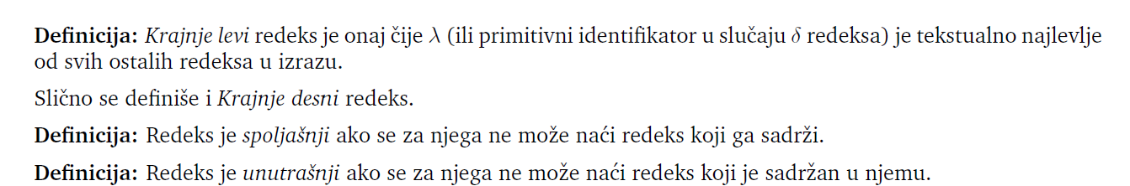
Redeksi i mogući načini redukcije

Slide 26
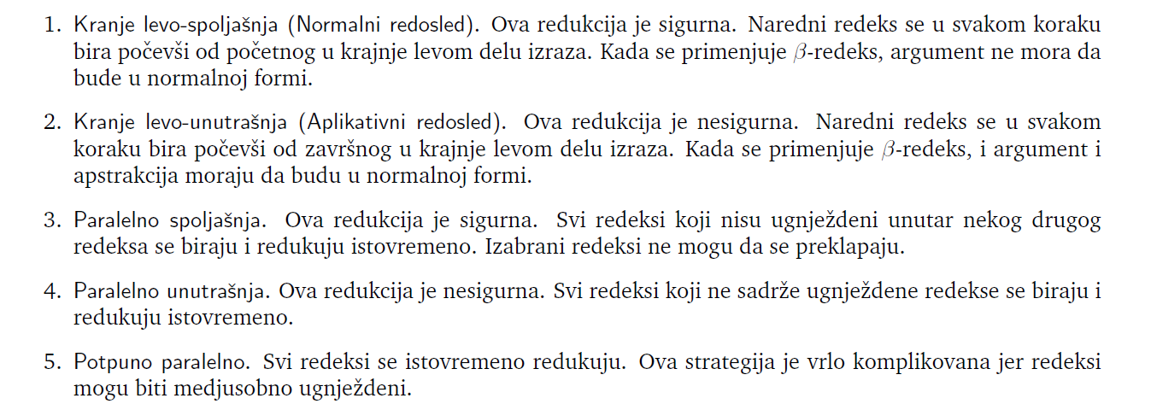
Redeksi i mogući načini redukcije

Slide 27
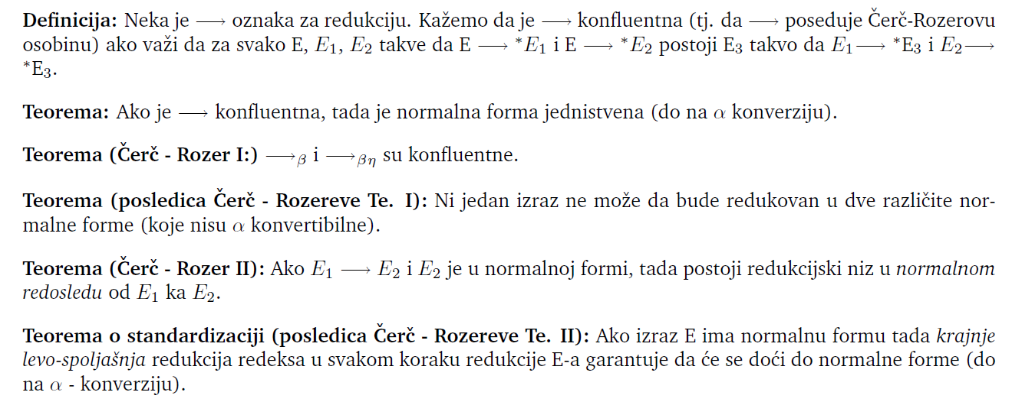
Značajne teoreme

Slide 28

Zadaci
Izračunati vrijednost lambda izraza
$(λx. + x x)(\left(λy. ∗y y\right)(+5 5))$
normalnim redoslijedom redukcije;
aplikativnim redoslijedom redukcije.
Izračunati vrijednost lambda izraza
$(λg. g+\left(g ∗\left(g+5\right)\right))(λf. λx. f x x)$
normalnim redoslijedom redukcije;
aplikativnim redoslijedom redukcije.

Slide 29
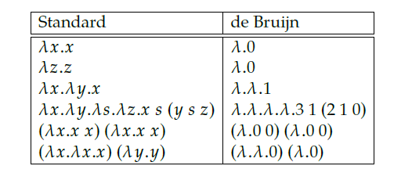

De-Brujinov lambda račun
Sintaksna i semantička jednakost lambda izraza;
Uklanjanje imena svih promjenljivih i zamjena brojem koji predstavlja broj $λ$između pojavljivanja promjenljive u tijelu funkcije i $λ$ za koje je promjenljiva vezana.
Primjeri:

Slide 30

Zadaci
Zapisati funkciju sljedbenik u De-Brujinovom obliku.
Zapisati sljedeći lambda izraz u De-Brujinovom obliku.

Slide 31
Lambda račun kao programski jezik

Slide 32


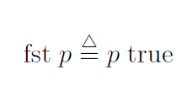

Predstavljanje podataka u lambda računu
Notacija:
jednaki po definiciji;
Uslovni izraz;
Varijable sa lijeve strane trebaju biti apstrakovane.

Slide 33
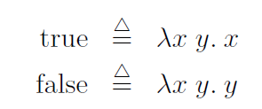

Logičke vrijednosti i operatori
Logičke vrijednosti:
Uslovni izraz:

Slide 34
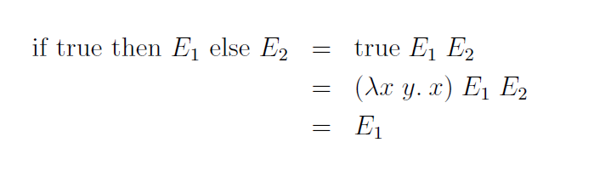
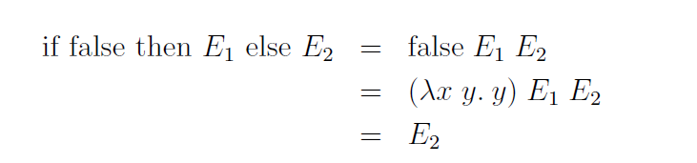
Logičke vrijednosti i operatori

Slide 35
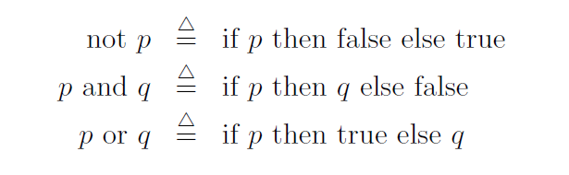
Logičke vrijednosti i operatori

Slide 36

Zadaci:
Izračunati:
  $¬ T$
  $¬ F$
Izračunati:
  $∧TT$
  $∧FT$
Izračunati:
  $∨TT$
  $∨FT$

Slide 37

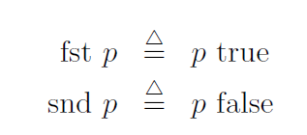
Parovi i torke
Uređen par
Prvi, drugi element para:
Pokazati da je validna defincija!

Slide 38

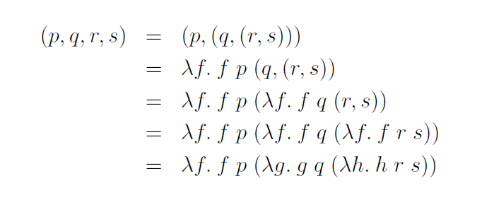
Parovi i torke
n-torka
Uređena četvorka

Slide 39


Brojevi
Nula, sljedbenik nule, sljedbenik sljedbenika nule...
$0:= λs.\left(λz.z\right)= λsz. z$
$1:= λsz. s\left(z\right)= λsz. s z$
$2:= λsz. s (s\left(z)\right)= λsz. s (sz)$
$3:= λsz. s(s (s\left(z))\right)= λsz. s\left(s \left(sz\right)\right)$
...
6:=?
Zašto ovakav način definisanja brojeva?

Slide 40

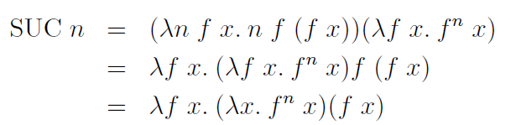
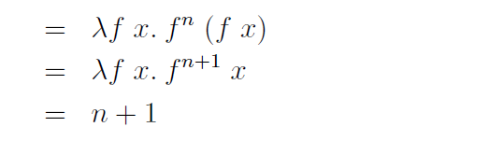
Funkcija sljedbenik, sabiranje, množenje..
Funkcija sljedbenik
Odredimo sljedbenik broja n

Slide 41
Zadaci:
Izračunati sljedbenik 0.
Izračunati sljedbenik 1.

Slide 42


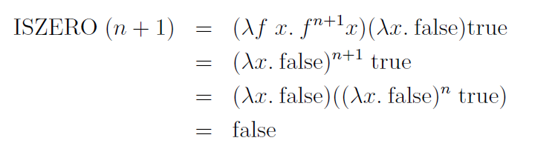
Funkcija koja provjerava da li je broj jednak nuli

Slide 43
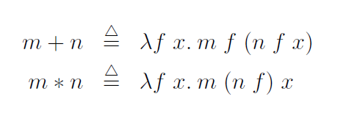
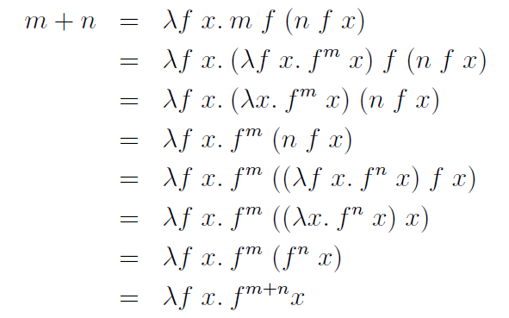
Sabiranje, množenje

Slide 44
Zadaci:
Izračunati zbir brojeva 2 i 3 u lambda notaciji.

Slide 45
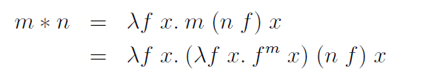
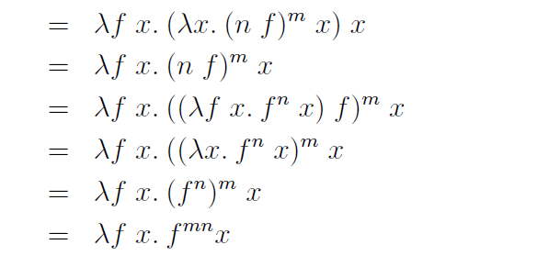
Sabiranje, množenje

Slide 46
Zadaci:
Izračunati proizvoda brojeva 4 i 3 u lambda notaciji.

Slide 47

Stepenovanje
$a^{b}=ba$
Primjer;

Slide 48
KOMBINATORI

Slide 49



Kombinatori
1924. Schonfinkel;
Lambda term koji nema slobodnih varijabli.
  Naziva se i zatvoren term;
$I$– funkcija identiteta;
$K$ – vraća konstantnu funkciju u odnosu na argument y;
$S$ – kombinator djeljenja argumenata;
Ovo nije kombinator jer je y slobodna.
Notes:
K nema slobodnih varijabli.

Slide 50


Kombinatori
Eliminacija apstrakcija i promjenljivih $→$forma izgrađena od posebne klase konstanti (kombinatora).
AF – aplikativna forma;
CAF – konstantna aplikativna forma;
Uloga parametra pri definisanju funkcije;

Slide 51


Kombinatori
Da li je uvijek moguće definisati funkciju bez parametara?
Da li je moguće konstruisati čistu kombinaciju M takvih da se M ponaša kao apstrakcija $λx. E$? Odnosno,

Slide 52



Kombinatori
Primitive koje omogućuju akciju distribucije parametara na odgovarajuće mjesto u izrazu.
Kombinator $I$

Slide 53

Kombinatori
Lema 1.
Za proizvoljan lambda term $t$, koji ne sadrži lambda apstrakciju, postoji term $u$ koji takođe ne sadrži lambda apstrakciju, formiran od $S, K, I$i varijabli, takav da je $FV(u) = FV(t)\backslash \{x\}$ i $u=λx. t$, tj. $u$ je lambda jednako $λx. t$.
Dokaz:
Indukcijom po strukturi lambda izraza.

Slide 54

Kombinatori
Teorema 1.
Za proizvoljan lambda term $t$, postoji lambda slobodan term$t’$formiran od $S, K, I$i varijabli, takav da je $FV(t’) = FV (t)$ i $t’ = t.$
Dokaz:
Indukcijom po strukturi lambda izraza i upotrebom leme 1.

Slide 55

Zadaci:
Dokazati da je $I = SKK$.

Slide 56


Još neki kombinatori...
Kombinator B
Kombinator C
$$C x y z →x z y$$

Slide 57
Zadaci:
Zapisati kombinator B kao lambda izraz.
Zapisati kombinator C kao lambda izraz.
Dokazati da je kombinator B ekvivalentan sa S(KS)K.
Dokazati da je kombinator C ekvivalentan sa S(BBS)(KK).

Slide 58

Jednakosti u kombinatornoj logici
Curry, 1958.
Dokazati.

Slide 59
LAMBDA RAČUN KAO PROGRAMSKI JEZIK
REKURZIVNE FUNKCIJE

Slide 60

Rekurzivne funkcije
Definicija rekurzivne funkcije;
Predstavljanje rekurzivnih funkcija u lambda računu?
Rekurzivna definicija funkcije sum (koja sabira brojeve od 0 do $n$);
Funkcija sum kao lambda apstrakcija sa dodatnim parametrom;

Slide 61



Rekurzivne funkcije
Y – kombinator fiksne tačke;
$Y f = f (Y f)$
Primjena na lambda definiciju funkcije sum;

Slide 62

Definicija Y
Kao lambda izraz:
Pokazati da je ovaj lambda izraz zaista kombinator fiksne tačke primenom na funkciju h.

Slide 63
KARIJEVE FUNKCIJE

Slide 64


Karijeve funkcije
Funkcije sa više argumenata moguće je definisati koristeći funkciju kao povratnu vrijednost:
add’ uzima kao argument cijeli broj $x$ i vraća kao rezultat funkciju add’ $x$. Slično, ova funkcija uzima cijeli broj $y$ i vraća kao rezultat funkciju $x+y$.

Slide 65

Karijeve funkcije
add i add’ imaju isti konačan rezultat, ali add uzima oba argumenta istovremeno, dok add’ uzima jedan po jedan argument.
Funkcije koje uzimaju jedan po jedan argument zovu se Karijeve funkcije, u čast rada Haskell Curry-ja nad ovim funkcijama.

Slide 66


Karijeve funkcije
Funkcije sa više od dva argumenta mogu se definisati kao Karijeve korištenjem ugnježdenih funkcija kao povratnih vrijednosti:
mult uzima argument $x$ i vraća funkciju mult$x$, koja slično uzima argument $y$ i vraća funkciju mult $x y$, koja na kraju uzima argument $z$ i vraća rezultat $x∗y∗z$.

Slide 67




Karijeve funkcije
Zašto su Karijeve funkcije korisne?
  Karijeve funckije su fleksibilnije nego funkcije nad torkama jer se parcijalnom primjenom Karijevh funkcija mogu dobiti razne korisne funkcije.
Konvencije u zapisu Karijevih funkcija
  Strelica $→$ je desno asocijativna.
  Primjena funkcija je lijevo asocijativna.
Int $→$ (Int $→$(Int $→$ Int))
((mult x) y) z

Slide 68
TIPOVI

Slide 69
Tipovi
Tipovi – različite vrste podataka (prirodni brojevi, logičke vrijednosti, funkcije);
Svrha?
Zašto dodati tipove i u lambda račun?
  Logički aspekt: Raselov paradoks; Primjena funkcija samo na podatke iz domena;
  Programerski aspekt: Generisanje efikasnijeg koda; Lakše otkrivanje grešaka; netipizirani jezici; slabo tipizirani jezici; dinamički tipizirani jezici; statički tipizirani jezici;
Statički tipiziran jezik i fleksibilnost koda?
  Polimorfizam;
  Određivanje tipa izraza;

Slide 70

Tipizirani lambda račun
Svaki lambda term ima tip.
Term s može biti primjenje na term t ako se odgovarajući tipovi poklapaju.
  Primjer?
Strogo tipiziran jezik;
  Da li je C strogo tipiziran?
Notacija
  $t:σ$ u značenju da je $t$ tipa $σ;$
  $f:σ→τ$
  Tipovi su skupovi kojima pripada određen objekat; $t:σ$ tj. $t∈σ$ .

Slide 71


Vrste tipova
Šta su tačno tipovi?
Prosti tipovi (bool, int);
Složeni tipovi (composite type) formiramo na osnovu konstruktora tipova (type constructor);
$C$ – skup prostih tipova, skup $T_{yC}$ baziran na skupu $C$
  Primjer?

Slide 72


Vrste tipova
Tipovske varijable;
Konstruktore za tipove (ne samo na osnovu funkcija);
  Npr.
Proizvoljan skup konstruktora proizvoljne arnosti;
Tip ne može biti jednak nekom svom pravom podskupu.

Slide 73

Čerčovo i Karijevo tipiziranje
Čerčovo tipiziranje – ekspilitno
  Svaki term je jednog tipa.

Slide 74

Čerčovo i Karijevo tipiziranje
Karijevo tipiziranje – impilcitno
  Term može a i ne mora da bude nekog tipa, ako je nekog tipa, može da bude više različitih tipova.
  Polimorfizam;
  Notacija - u datom kontekstu

Slide 75

Formalna pravila tipiziranosti

Slide 76


Formalna pravila tipiziranosti
Term je datog tipa ako se to može izvesti iz prethodnih pravila.
Na primjer, funkcija identiteta
Zašto je potreban kontekst u Karijevom tipiziranju?
Na osnovu pravila za varijable
Na osnovu pravila za apstrakcije

Slide 77


Polimorfizam
Polimorfizam vs overload vs subtyping?
COND b t1 t2

Slide 78

Opštiji tipovi
Za svaki tipiziran izraz postoji opštiji tip i svi mogući tipovi izraza su instace tog opštijeg tipa.
Tipovske varijable – tipovi mogu biti formirani primjenom konstruktora tipa na tipove varijabli ili konstanti.
Zamjene – npr.
Formalno

Slide 79



Opštiji tipovi
$σ$ je opštiji tip od $σ^{′ }$u oznaci $σ ≼ σ^{′}$, ako postoji skup zamjena $θ$ takav da je $σ^{′}= σθ.$
  Refleksivna relacija;
Na primjer:

